Slide 1
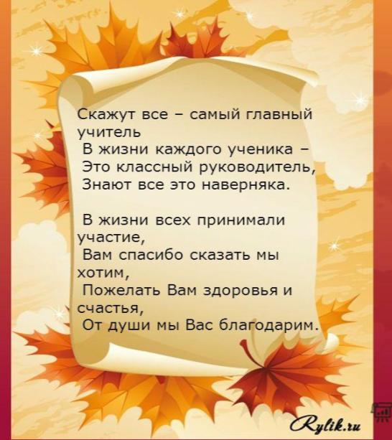
Муниципальное автономное общеобразовательное учреждение
«Троицкая средняя общеобразовательная школа»
Тюльганский район Оренбургская область
Фестиваль видеоселфи
«Я – классный руководитель»

Slide 2
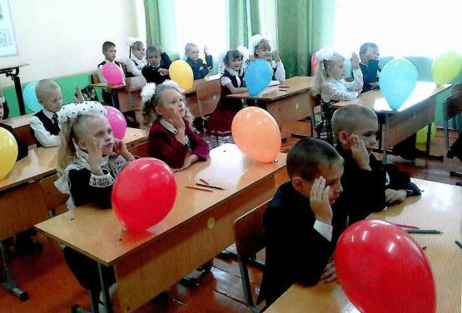
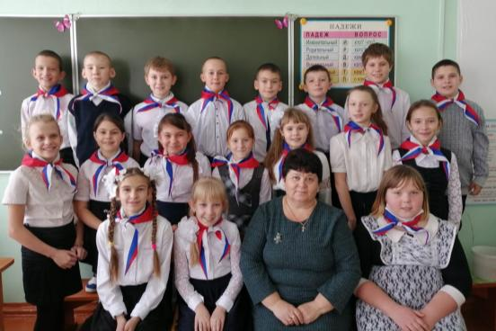
Наш класс является членом Детской общественной организации «Дружина им.А.Н. Медведева», кавалера трёх орденов Славы.
Знакомьтесь!
Это – мой 4 класс!
Самый лучший класс в школе.

Slide 3

Гимн отряда:
Наш отряд: «Радуга»
Дислокация отряда: МАОУ «Троицкая СОШ»
Дата образования: 1 сентября 2017 года
Наш девиз: «Как, мы в радуге цвета,
Неразлучны никогда!»
Законы, по которым мы живём:
1.Закон дружбы.
2.Закон уважения.
3.Закон милосердия.
4.Закон трудолюбия.

Slide 4
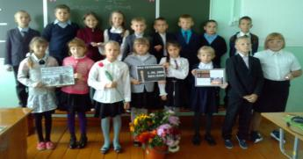
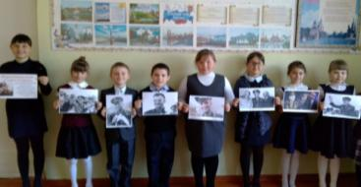
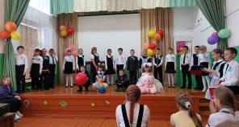
В нашем отряде мы проводим очень много интересных дел.
Не сидим сложа мы руки,
Не страдаем мы от скуки.
Лепим, рисуем, танцуем, поём,
Много хороших мы дел проведём!
Приглашаем всех наших друзей посетить фото галерею нашего класса
Ах, чего только не было с нами - Первый шаг, первый класс, первый вальс. Все, чего не расскажешь словами,
Фотографии скажут про нас.
Урок памяти
«Мы не забудем тебя Беслан» тебя Беслан»
Акция «Улыбка Гагарина»
Литературно-музыкальная композиция
«Россия – Родина моя!»

Slide 5
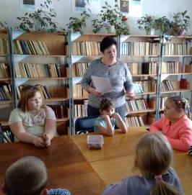
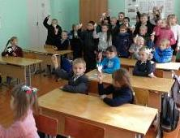
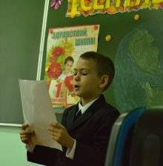
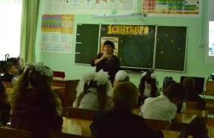
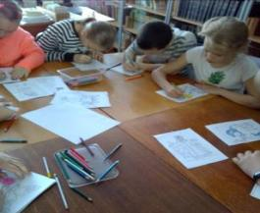
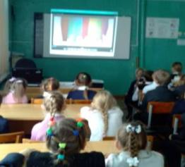
Все нам дорого - каждая малость, Каждый миг в отдаленье любом.
Чтобы все это не потерялось, Сохраните семейный альбом.
Библиотечный урок
Акция «Голубь Мира»
Зашита проекта
Урок Победы
«Салют, Победа!»
Конкурс рисунка «Мои права»
Фестиваль «Театральное Приволжье»

Slide 6

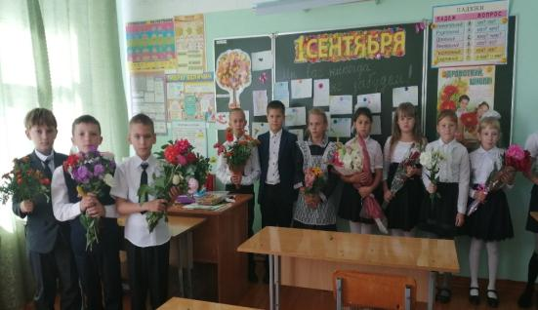
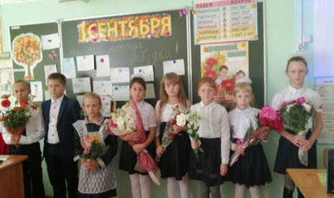

Slide 7
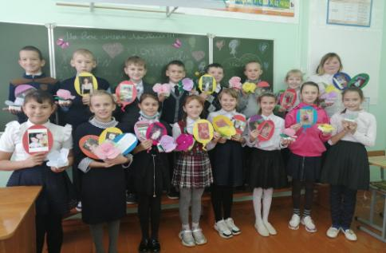
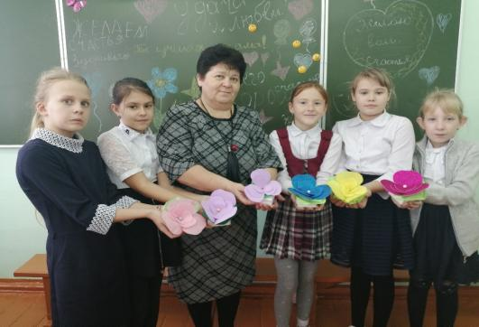
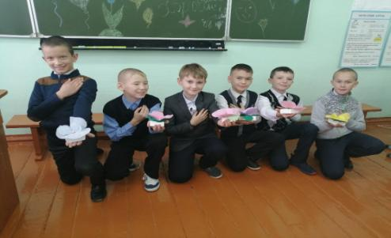
День Матери
День самого родного человека на земле – Мамочки!
Мама, мамочка родная любимая,
Мама, мамочка сердечко ранимое…

Slide 8
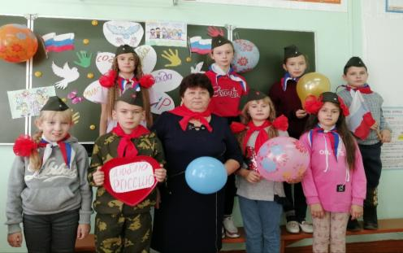
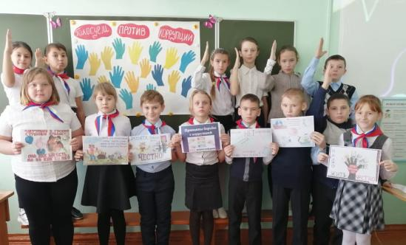
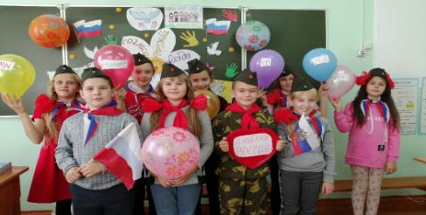
Мы разные, но мы едины!
Нет коррупции!
Голосуем против коррупции!
Час общения «Мир без коррупции»
Всем жить коррупция мешает,
Прогресса мысли тормозит,
Но пусть она не процветает,
Возьмет и тихо убежит,
А нет — мы станем с ней бороться,
На то все силы положив,
И засияет снова солнце,
И станет лучше наша жизнь!
Мероприятие, посвящённое Дню народного единства.

Slide 9
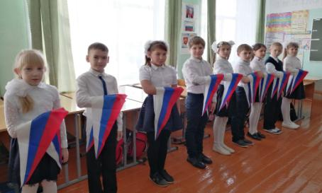
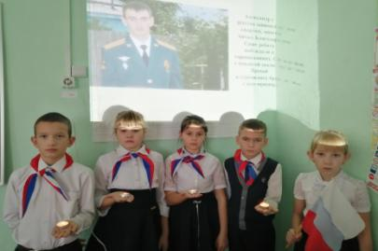
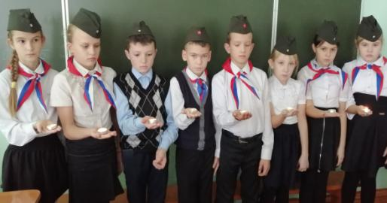
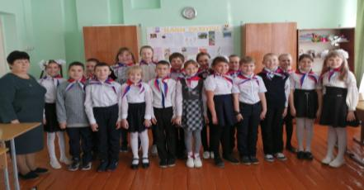
История не кончается.
Она продолжает свой славный путь!
Памяти
Александра Прохоренко
Сбор Дружины, посвящённый приёму в пионеры
Час общения, посвящённый А.Прохоренко

Slide 10
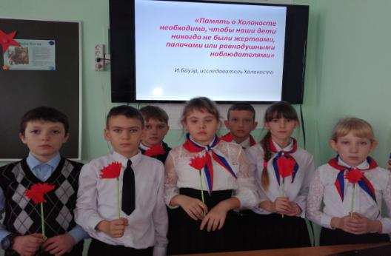
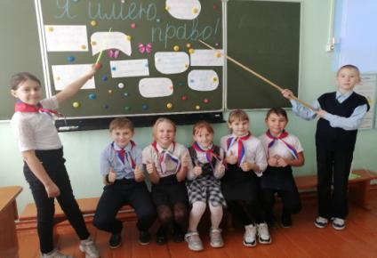
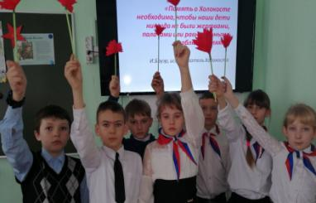
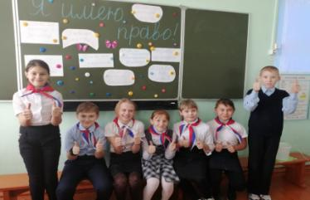
Мои права и обязанности
Всё лучшее. Что в человеке есть:
Его права и жизнь его, и честь.
А жизнью пользуясь по праву
Я гордо говорю: имею право!
27 января Международный день памяти жертв Холокоста.
В классе прошёл час общения, на котором ребят познакомились с трагедией Холокоста.
Час общения «Мои права и обязанности»

Slide 11
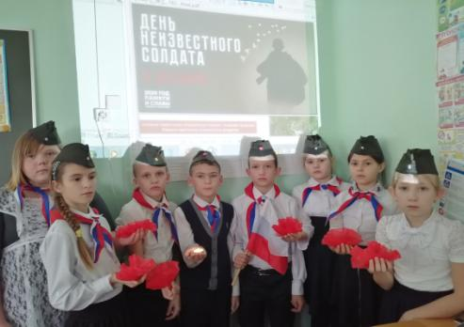
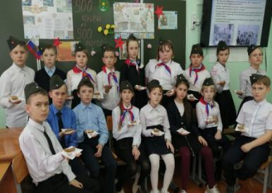
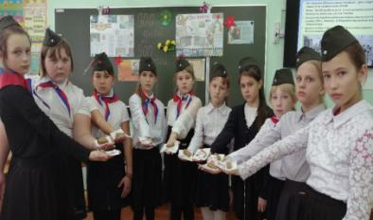
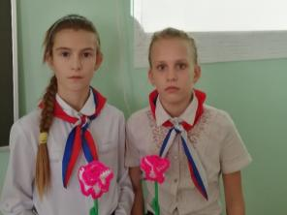
Всероссийская акция «Блокадный хлеб»
День
неизвестного солдата
Тот хлеб – не каравай горячий с румяной корочкой хрустящей.
Но чёрствый, мёрзлый на ветру
Он таял сахаром во рту.
На этом крохотном брусочке
Едва держалась жизни нить,
Перед Блокадным этим хлебом
Колени надо преклонить…
Неизвестный солдат,
Чей-то сын или брат,
Он с войны никогда
Не вернётся назад.

Slide 12
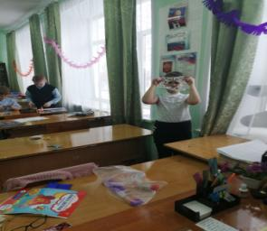
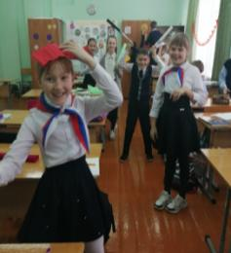
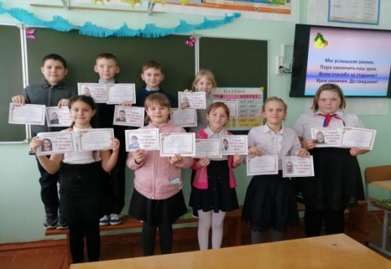
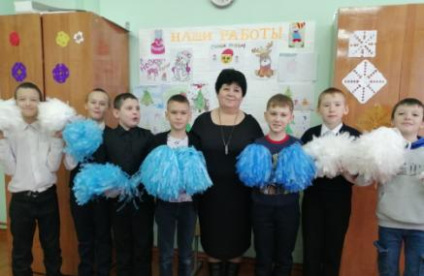
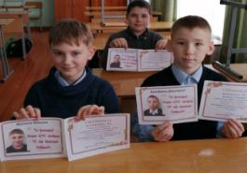
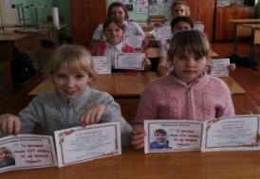
Добро пожаловать в мастерскую Деда Мороза!
Акция «75 пятерок - ДНЮ ПОБЕДЫ!»
Подготовка к новогодним праздникам

Slide 13
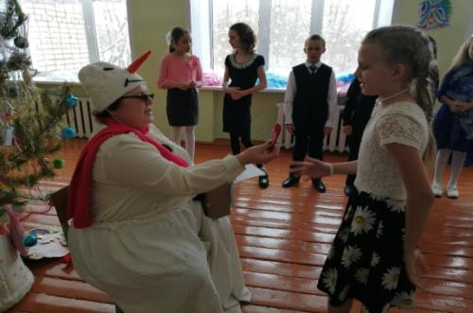
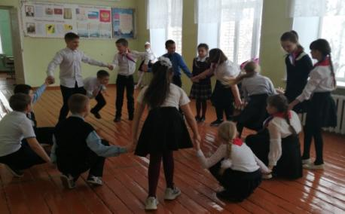
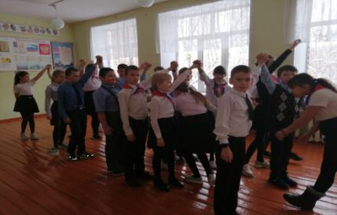
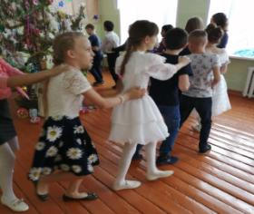
Новогоднее представление
Делу время. Потехе час!
Дед Мороз прислал нам елку,
Огоньки на ней зажег.
И блестят на ней иголки,
А на веточках – снежок!
Весёлые игры на переменах

Slide 14
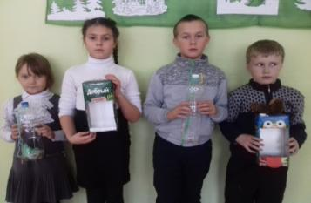
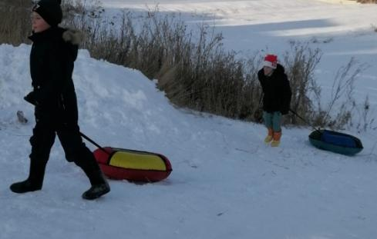
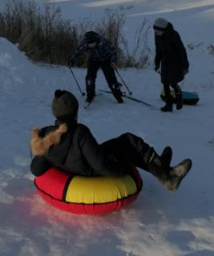
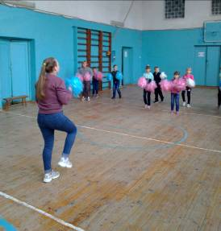
Сколько нам забав зимою,
Санки я возьму с собою.
И с ребятами с горы,
Прокатиться любим мы!
Акция «Птичья столовая»
Флешмоб «В здоровом теле, здоровый дух!»
Воскресный выходной

Slide 15
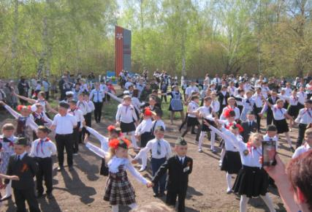
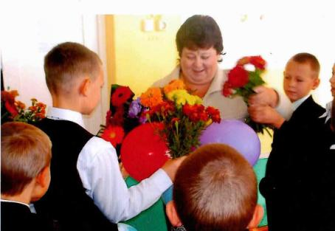
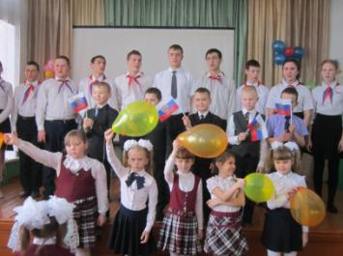
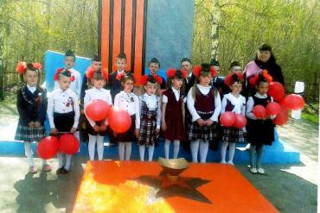
Акция «Вальс Победы!»
Акция «Поздравь своего учителя!»
Фестиваль патриотической песни
«Долг! Честь! Родина!»
9 мая. Митинг. День Победы.

Slide 16







Мы – победили!
Нас – наградили!
Мы – победили!
Нас – наградили!

Slide 17

Мой класс - девчонки и мальчишки,
Такие разные они:
Одни рисуют, любят книжки,
Других компьютер так манит!
Спешу я к ним не только, чтобы
Их как учитель поучать,
Мне с ними весело, еще бы,
Мой класс не может заскучать!
Потехе час и время делу:
Мой класс к успеху устремлен,
Талантом, я признаюсь смело,
Ребенок каждый наделен.
Они, конечно, непоседы,
Но знаю – незачем кричать.
Ведь можно в ласковой беседе
Про поведение сказать.
Вхожу я в класс свой, улыбаясь,
И вижу блеск ответный глаз.
Я их люблю, для них стараюсь,
Ведь класс мой – самый лучший класс.
А это я - Лисуточкина Анжела Робертовна, классный руководитель самого замечательного класса.
Наш класс - девчонки и мальчишки,
Такие разные они:
Одни рисуют, любят книжки,
Других компьютер так манит.
Спешу я к ним не только, чтобы
Их как учитель поучать,
Мне с ними весело, еще бы,
Мой класс не может заскучать!

Slide 18

Спасибо
за внимание!
Голову ломали долго,
Что же лучше подарить?
В благодарность за вниманье,
И приятно удивить?
Пусть букет подарит радость,
Взгляд улыбкой осветит,
Счастье в жизнь войдёт внезапно,
Чтоб мечты осуществить!
/

